Slide 1


מכירים את התלמידים
אוספים נתונים
ומוצאים מכנים משותפים

Slide 2
מכירים את התלמידים
מטרת השיעור: הכרות עם המגמה
שתפו את התלמידים בשאלון הכרות בגוגל פורמס.
לאחר שהתלמידים יענו תוכלו להעלות על הלוח את הנתונים ולשוחח עליהם.
הידעתם שX תלמידים הולכים לצופים?!
ידעתם שX תלמידים מגדלים כלב וכו
3. שוחחו על המשמעות של השאלון -דרך לאיסוף נתונים וידע
4. שאלו את התלמידים מה ניתן להסיק ומה ניתן לעשות עם הנתונים ) אפשר להציג את פייסבוק שאוספים נתונים בסיסיים על אנשים ועל היישום של הנתונים הללו(
5. שקף7-הסבירו את המושגים : איסוף נתונים-מידע מהו -ידע -ותובנות.

Slide 3

נושאי השיעור :
הכרות
1
תיאום ציפיות
2
הסבר על תוכנית הלימודים
3

Slide 4








1
קצת עלי....
5
4
3
2

Slide 5

שאלון הכרות
ועכשיו תורכם…

Slide 6

מה למדנו מהשאלון?

Slide 7

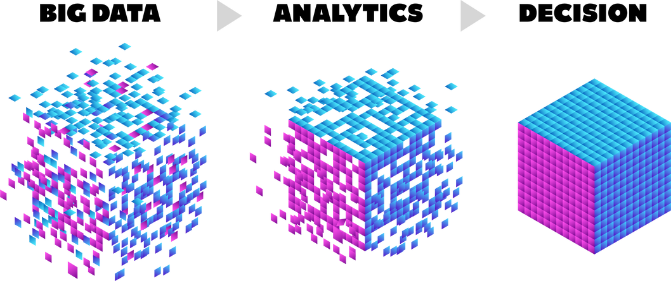
לתובנות
מנתונים
תובנה
ידע
מידע
נתונים
תרגום הידע לפעולה.
מה כדאי לי לעשות?
היכולת לעשות שימוש במידע לצורך קבלת החלטות והסקת מסקנות.
אוסף נתונים מעובדים ביניהם קשר משמעותי לשימוש שיש בעת הצורך.
הענקת משמעות לנתונים אפשרי באמצעות ארגון הנתונים ברשימה, בטבלה, בגרפים, באיור, על פי כותרות ועוד.
אוסף עובדות, מספרים, סמלים, אותיות ועוד.
לדוגמה: 70 מעלות, 10 קמ״ש, 40 לקוחות, $200

Slide 8
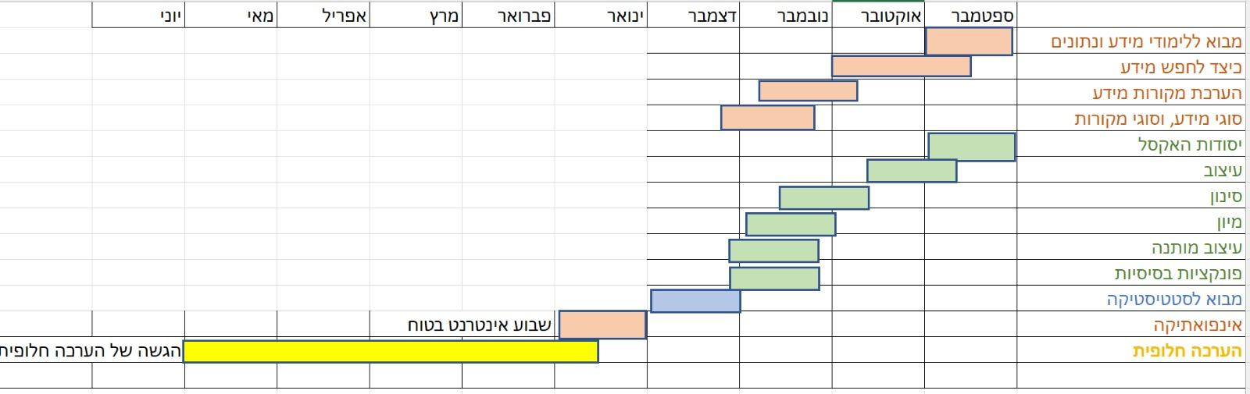
הערכות ומבחנים
20% מטלות תרגול
30% בחני ביניים (מחצית א' – 2; מחצית ב' – 1)
50% מבחן מסכם
30% מציון בגרות יא' - עבודה שנתית להגשה במחצית ב'

Slide 9
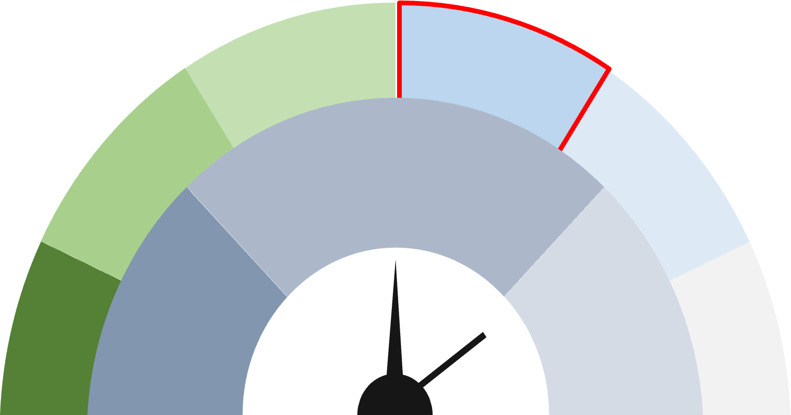
Data Scientist
Data Analyst
Data Engineer
מידע אנלוגי
מידען
תכנות קוד
ארכיונאי / ספרן

Slide 10

ידע מקצועי בתחום מסוים
ממה מורכבים מקצועות הנתונים?
אנליסטים
מדעני נתונים
סטטיסטיקה
מדעי המחשב
מהנדסי נתונים

Slide 11
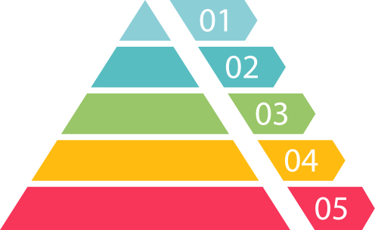
מה נלמד לעשות?
בנייה
והצגת
המלצות
5
יכולת עסקית
יכולת להבין את מטרת הניתוח, מה רוצים להשיג
1
ניתוח ועיבוד נתונים
4
יכולת אנליטית
חשיבה אנליטית שילוב של היגיון והבנה מעמיקה
2
ניקוי וטיוב נתונים
3
יכולת טכנית
שליטה באקסל ובכלי עיבוד נתונים
3
חיפוש ואיסוף נתונים
2
STORY TELLING
העברת המסרים
4
הגדרת הנתונים הנדרשים
1

Slide 12




איך נלמד?
(פרטני) 1 : 1
מפגשים מקוונים
א-סינכרוניים
מפגשים מקוונים
מפגשים בכיתה

Slide 13

פעילות קצרה

Slide 14


בהצלחה!

